Slide 1

上海图书馆开放数据竞赛（应用开发类）
一千零一夜
A Creative Website for Chinese Movies
开始→

Slide 2

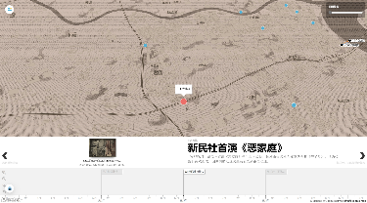
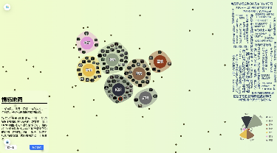
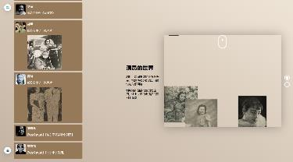
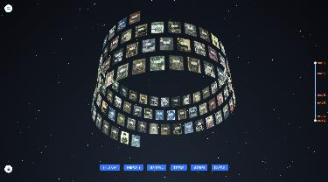
01
作品概述
网站访问：http://47.102.85.78:3000/
关键词：情感分析、QGIS、知识图谱、web3D、Stable Diffusion、风格迁移、chatGPT
数字技术和人工智能技术为电影研究提供了新视野。电影的多媒介，也为数字人文研究的新路径提供了诸多可以尝试的创新方向。
衡量电影的单位是“部”，而一部电影又是由一个个电影片段组成，电影片段有台词、画面、演员等等。将一部部电影打散、重组、聚类、统计、生成，利用最先进的技术，探索上世纪中国电影的发展之路。基于这种的数字人文视野，我们试图在宏观的电影信息洪流中明察秋毫，为反思中国电影实践，推动中国电影学术创新、公众知识普及等搭建了一个中国电影数字平台——一千零一夜。
一千零一夜，一天一个故事，一天一个世界
首页
戏院落成
共度喜忧
卧虎藏龙
时光筛影

Slide 3
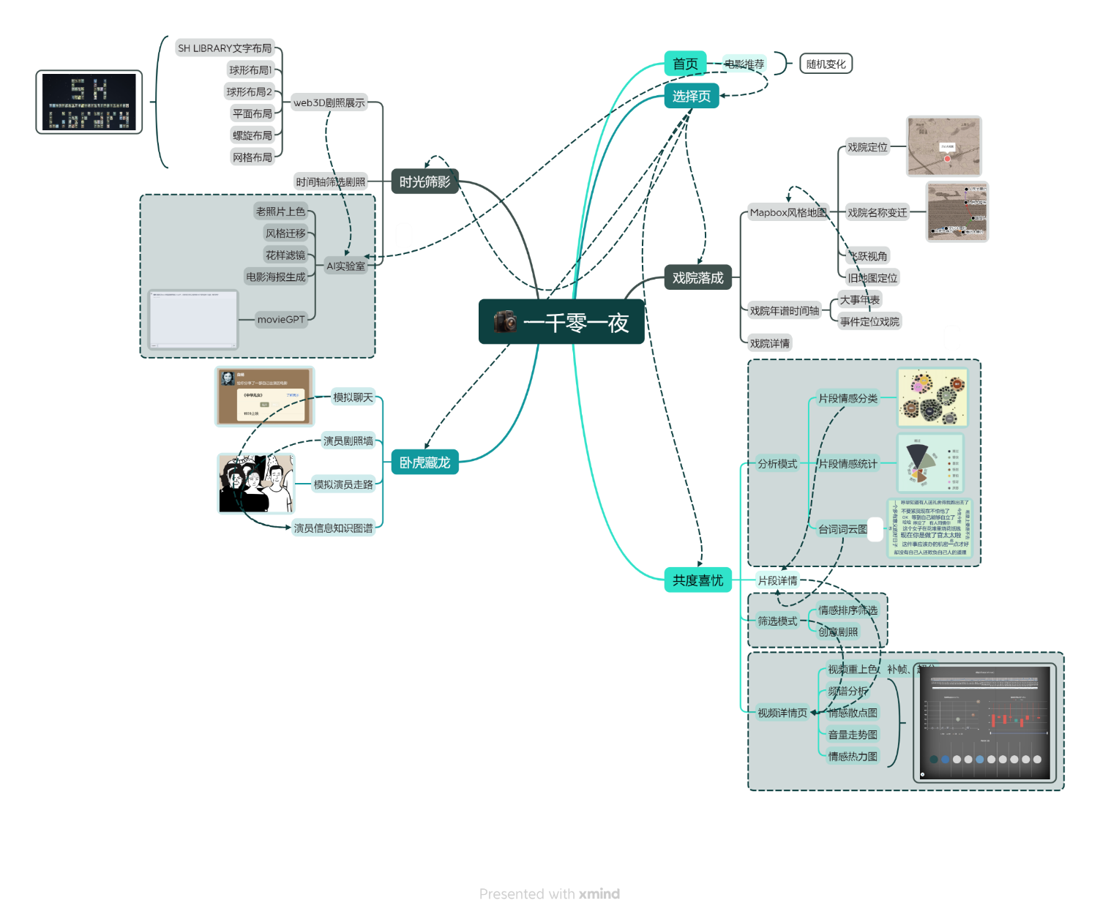
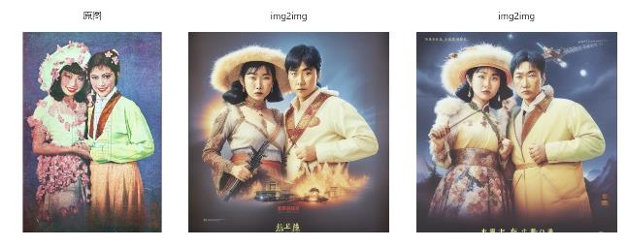
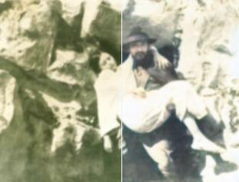
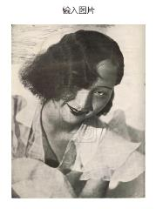
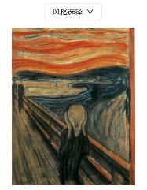
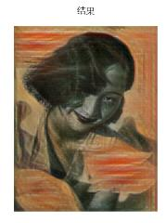
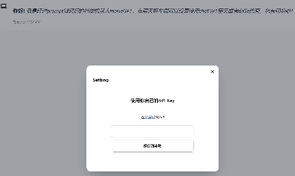
8+页面
35+功能点
10+AI工具
6+交互式统计图表
多媒体展示、多交互模式
页面互联
AI绘画生成海报
老照片修复与上色
风格迁移
movieGPT对话机器人

Slide 4
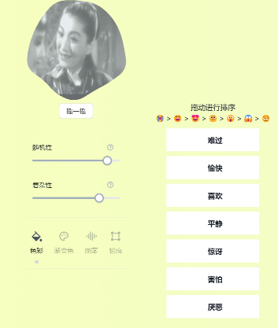
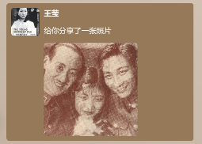
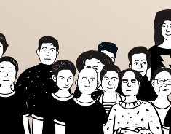
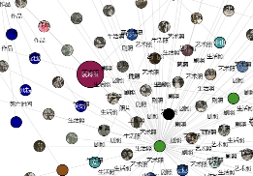
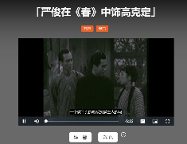
02
解决的主要问题
地理信息系统互动
结合了地理信息系统，为老上海的戏院事件提供地图定位和互动功能。将旧地图定位在现代地理坐标中。将九大影戏院的一生展露无遗。
让用户代入那个年代，可以轻松获知上个世纪“上哪看电影”，“什么电影正在热映”等信息。
情感分析和情感匹配
利用语音识别和情感分析技术，将电影分段并按情感色彩聚类，为用户提供了电影情感交互式统计图表。这有助于用户更深入地理解电影的情感内涵。
多维数据处理与可视化
通过分析电影元数据、演员关系、照片等信息，提供了一个互动平台。使用户能够从多个角度来研究和探索电影信息。
情感排序筛选电影
聊天
选角
知识图谱
观影

Slide 5
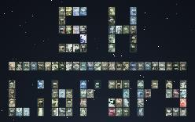


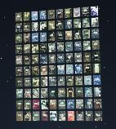
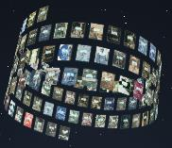
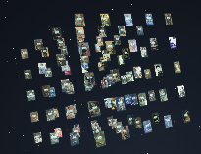
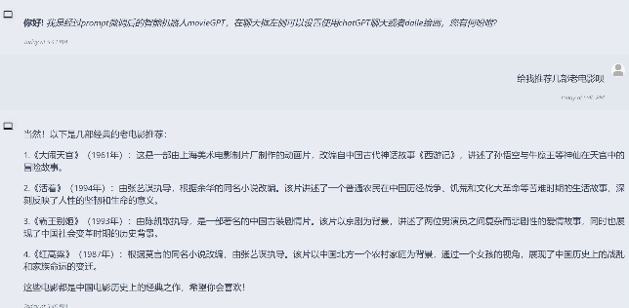
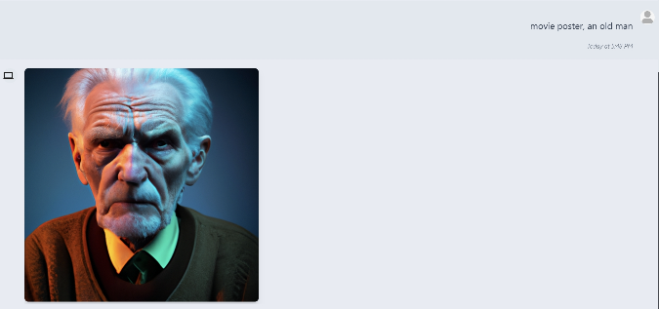
三维展示和创新应用
使用web3D技术展示了剧照，这为用户提供了一种全新的、沉浸式的电影探索方式。将时间轴与三维空间绑定，提供了交互式的电影时空史学视角。
SH
Library
球形布局-1
球形布局-2
平面布局
螺旋布局
网格布局
图像生成应用探索
利用多种人工智能技术，包括视频处理、语音识别、情感分析、电影海报生成、创意聊天应用等，为用户提供了丰富的功能和用户体验，将老电影数据再度创新，实现跨模态的知识传递
movieGPT对话机器人
使用prompt工程，将chatGPT微调后形成智能机器人movieGPT，专业用于回答中国老电影相关的问题。使用openai接口，在聊天框左侧可以设置使用Davinci模型聊天或者Dalle模型绘画
文本对话
AI绘画

Slide 6
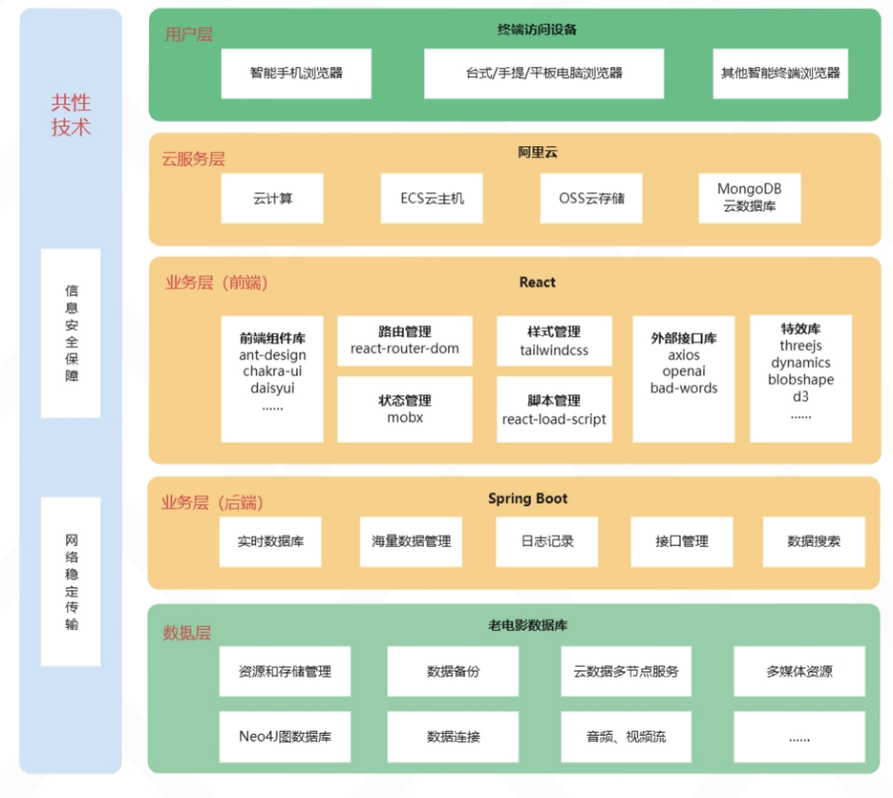
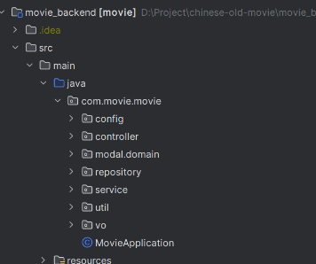
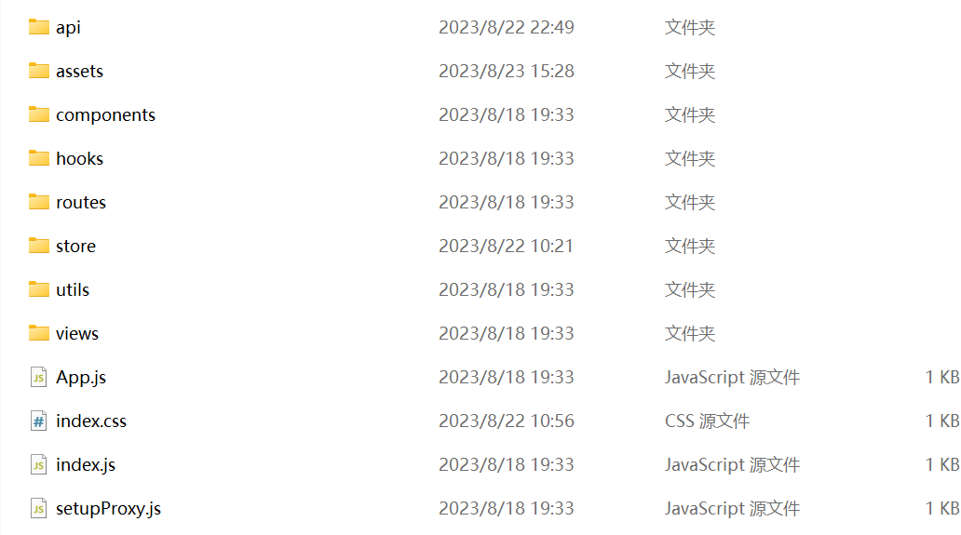
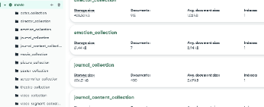
03
技术实现方案
后端目录
系统架构与部署
前端目录
MongoDB
数据库目录

Slide 7
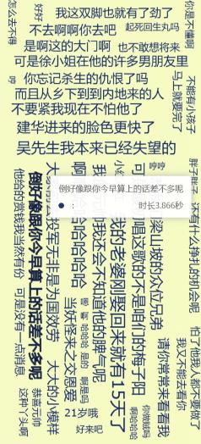
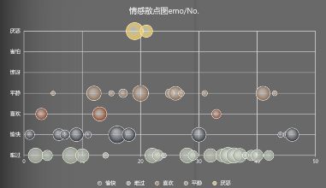
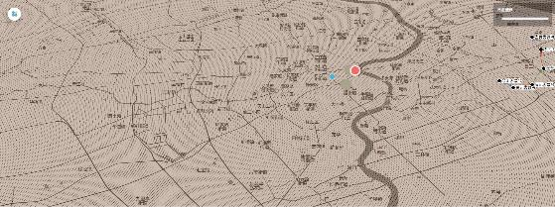
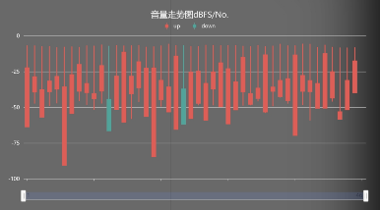
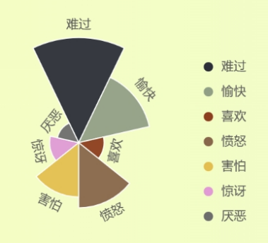
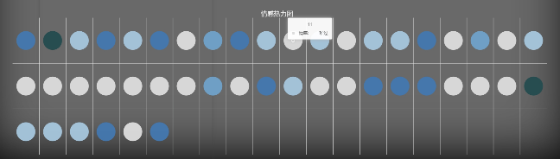

Mapbox⭐
可视化技术-1
Mapbox可以免费创建并定制个性化地图，并基于自主创建的地图提供诸多交互手段
Ant Design Chart⭐
是基于原生 JavaScript 封装的可视化组件库，包含高交互基础图表库 G2Plot，流程与关系分析的图表库 G6等
情感散点图
TimelineJS⭐
台词词云图
音量走势图
TimelineJS是一个开源库，可以帮助你创建精美、可交互的时间轴
情感统计图
情感热力图

Slide 8
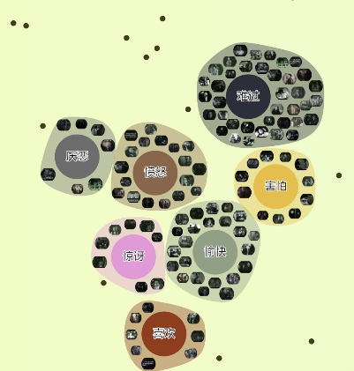
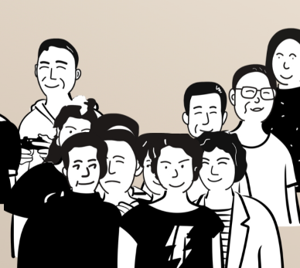
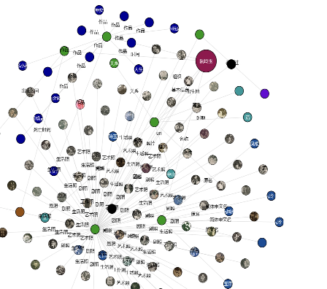
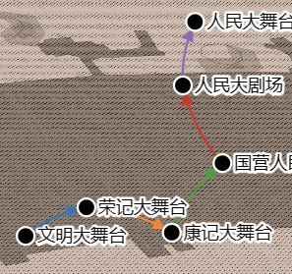
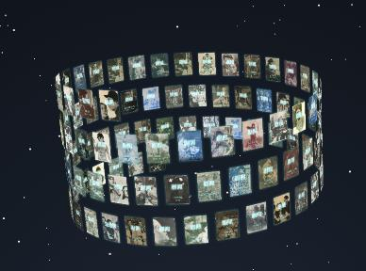
Canvas⭐
Canvas 允许开发者通过 JS在这个标签上绘制各种图案。 Canvas 拥有多种绘制路径、矩形、圆形、字符以及图片的方法
可视化技术-2
D3.js⭐
D3（Data-Driven Document）中文直译“数据驱动文档”，是一个基于数据操作 DOM 的Javascript库
ThreeJS⭐
情感分类细胞图
ThreeJS是在Web端创建3D程序的图形引擎
演员行走模拟
三维图片展示
演员知识图谱
剧院名称变迁

Slide 9
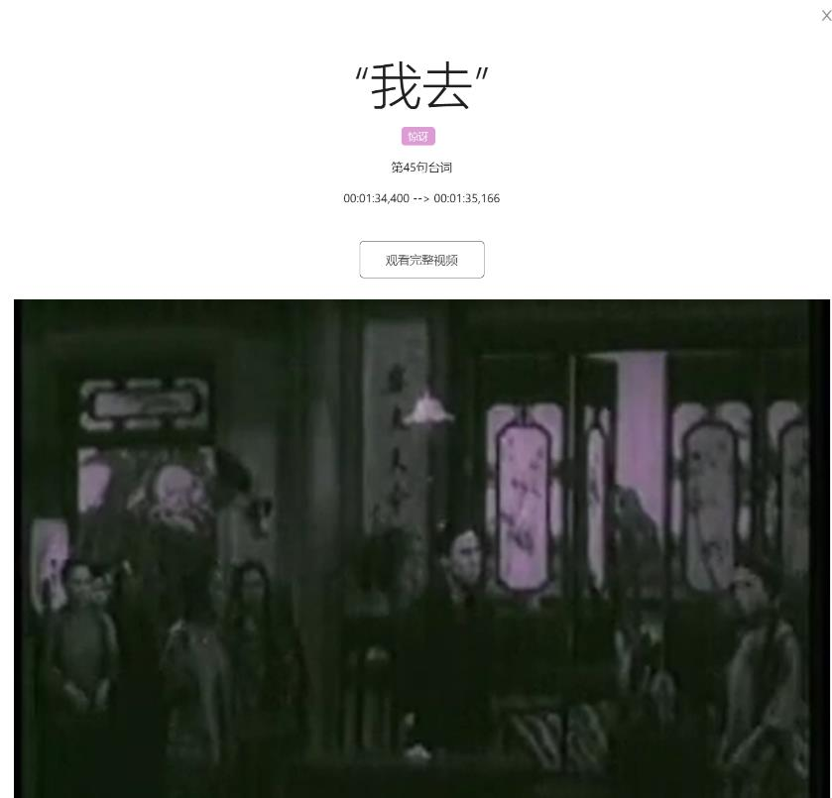
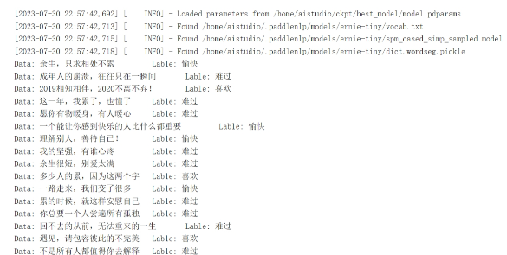
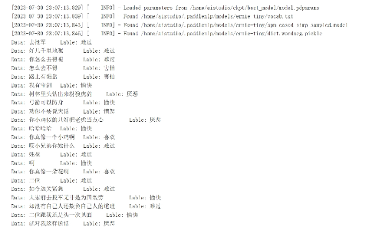
人工智能技术
Whisper模型⭐
Ernie模型⭐
台词
主要用途是在语音处理领域，特别是自动语音识别（ASR）和相关任务中，提供强大的性能和泛化能力
在“一千零一夜”中，我们使用Whisper将电影音频转为台词文本
利用nlpcc2014微博情绪数据集，使用Ernie模型，识别智能对话场景中用户的情绪，针对智能对话场景中的用户文本，自动判断该文本的情绪类别并给出相应的置信度，识别出中文文本的7种情绪：难过、愉快、喜欢、愤怒、害怕、惊讶、厌恶
情感类型
片段
训练数据
预测数据

Slide 10
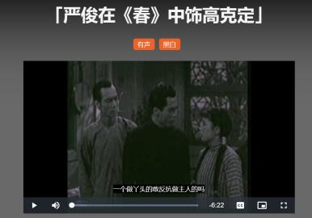
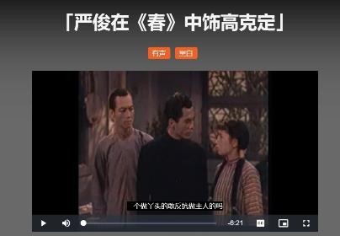
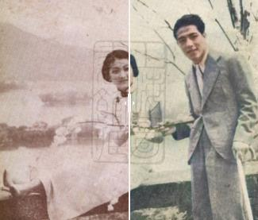
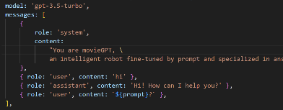
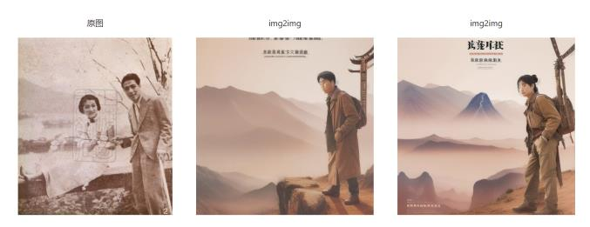
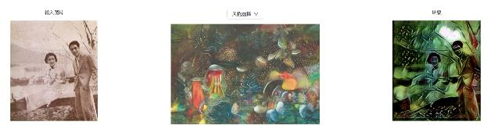
人工智能技术
DAIN模型⭐
DeOldify模型⭐
RealSR模型⭐
DAIN（Depth-Aware Video Frame Interpolation）模型的主要作用是用于视频帧插值，即通过在两个视频帧之间插入新的帧，以提高视频的帧率和平滑度
DeOldify 模型的主要作用是将黑白或老旧的图像转换为彩色和现代化的图像。它是一种图像复原技术
RealSR 模型的主要作用是将低分辨率的图像提升到高分辨率，以改善图像的清晰度和细节
Davinci & Dalle模型⭐
使用openai的接口，利用prompt工程将chatGPT微调后形成智能机器人movieGPT，专业用于回答中国老电影相关的问题。在提供了openai的API Key之后，用户界面中可以设置使用Davinci模型聊天或者Dalle模型绘画
老照片修复与上色
老电影上色
Chatgpt的prompt设置
艺术风格转移⭐
AI生成电影海报⭐
基于神经网络的艺术风格迁移模型，将一幅图像的艺术风格应用到另一幅图像上，从而创建具有不同艺术风格的图像
使用stable diffusion模型，baseline为realisticVisionV20，利用电影海报老照片训练了lora模型，并综合使用两个模型进行图生图

Slide 11
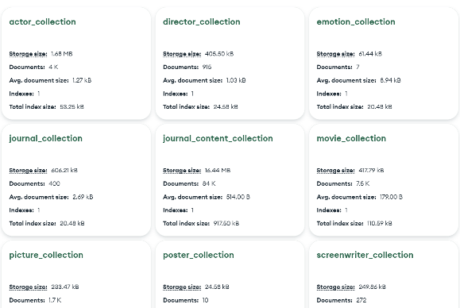
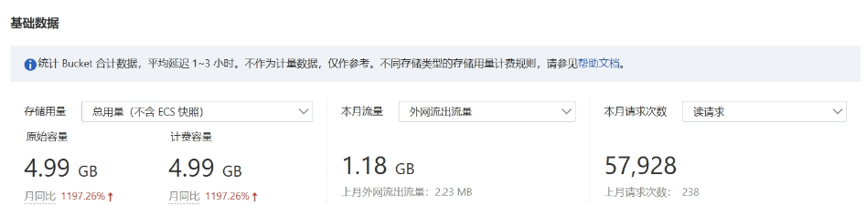

04
数据使用情况
立足于上海图书馆提供的老电影数据库
其中包括：
电影元数据4129部
影人5500人
演员4012人
导演915人
编剧272人
影戏院9家
电影视频154段
照片1740张
588张电影剧照
mongoDB数据文档示例
阿里云OSS云存储统计

Slide 12
05
创新点与作品潜在价值
综合性数字人文研究
该项目融合了数字人文领域的多种技术和方法，将电影作为多通道媒介进行分析。这种综合性方法为电影研究带来了全新的视角，允许深入探讨电影制作、演员关系、情感表达等方面的问题
情感分析和音视频处理
运用情感分析、音频频谱分析等技术，将电影情感元素进行了深入挖掘，为电影学领域的情感表达研究提供了新的数据和方法
规模化数据分析
处理了大规模的电影元数据，包括数千部电影、数千名演员、数百段视频等。这种规模化的数据处理和分析为电影研究提供了更为全面的视野，可以用于大规模趋势分析和历史演变研究
知识图谱构建和创新互动
构建演员知识图谱不仅有助于电影学术研究，还创造了交互性体验，使用户能够与电影中的演员进行虚拟互动，为电影人物研究和传播提供了新途径
地理信息系统与历史重建
结合地理信息系统技术，该项目不仅提供了戏院数据的地理可视化，还将戏院事件与地理位置相结合，为研究人员提供了探讨电影与城市发展、文化地理等方面关联的机会
AI实验室的技术探索
尝试了复杂的技术应用，如图片风格迁移、AI绘画和对话机器人等。这些探索推动了人工智能在数字人文领域的前沿应用，同时为创意产业提供了新的可能性

Slide 13






用户旅程图
用户登陆/访问平台
浏览主页：用户在主页上浏览不同模块的选项，如"戏院落成"、"共度喜忧"、"卧虎藏龙"、"时光筛影"等
选择模块： 用户选择感兴趣的模块
浏览内容： 用户在选定的模块中浏览电影数据、图表、地图、影人关系等内容，以满足他们的研究或兴趣需求
互动与分析： 用户可以使用平台提供的分析工具，如情感分析、统计图表、知识图谱等，以更深入地了解电影信息
艺术创作： 艺术家或创作者可以使用平台的创意聊天应用、图片风格迁移等工具进行创作
退出平台
目标用户
年龄：30-50
“提供了一个多层次、多角度的电影研究平台”
电影学者和
研究人员
动机：学术研究
_{年龄: 20-40}
动机：寻找新的艺术
创作方式和表达形式
“让我可以在创作中尝试新的可能性，将电影艺术与人工智能的创意相结合”
艺术家和创作者
_{年龄: 20-40}
动机：增长文化知识、
了解电影历史
“我学到了很多关于中国电影发展历程的知识”
大众用户

Slide 14
THANKS
感 谢

